Slide 1
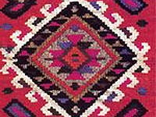
МУЗИЧКИ ФОЛКЛОР
ЕЛЕМЕНТИ НА МУЗИЧКИ ФОЛКЛОР

Slide 2
МУЗИЧКИ ФОЛКЛОР – МУЗИЧКО НАРОДНО ТВОРЕШТВО
МУЗИЧКИ ФОЛКЛОР
НАРОДНА МУЗИКА
НАРОДНИ ПЕСНИ
НАРОДНИ ИНСТРУМЕНТИ
НАРОДНИ ОРА

Slide 3
НАРОДНИ ПЕСНИ
Јовано Јованке
Македонско девојче

Slide 4
НАРОДНИ ОРА
Машко оро
Женско оро
Мешано оро
https://www.youtube.com/watch?v=oCNVnDp_bTc

Slide 5
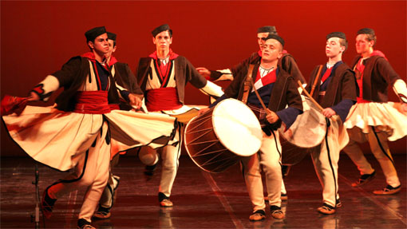
Машко оро

Slide 6
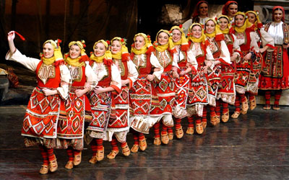
Женско оро

Slide 7
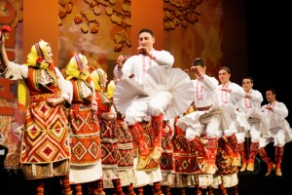
Мешано оро

Slide 8
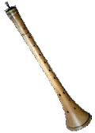
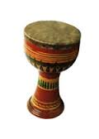
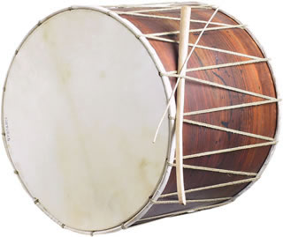
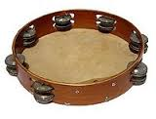
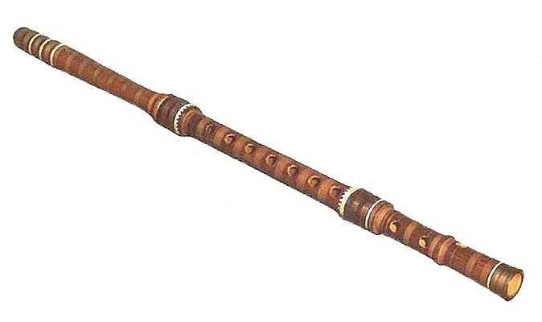
НАРОДНИ ИНСТРУМЕНТИ
зурла
тамбура
тарабука
дајре
тапан
кавал

